Slide 1



TRƯỜNG TIỂU HỌC ĐA PHÚC
Giáo viên: Nguyễn Thị Kiều Trinh
Lớp: 4A1

Slide 2


Thứ … ngày … tháng … năm …
(Tiết 2)

Slide 3


Slide 4
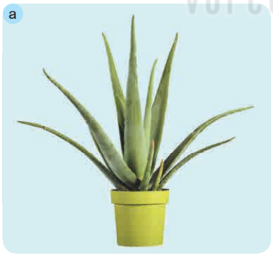
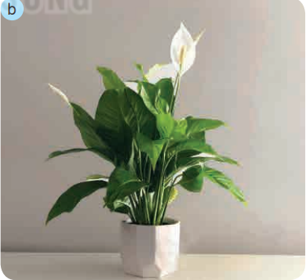
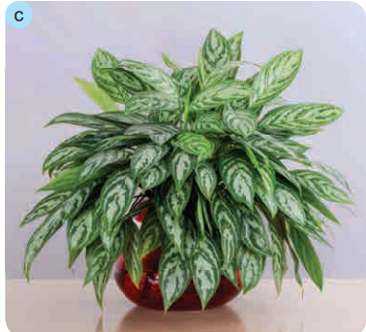
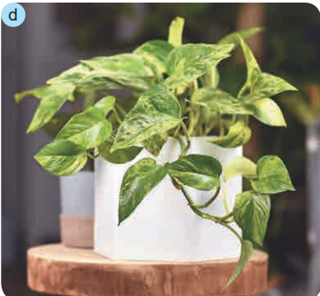
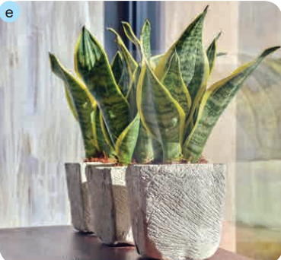
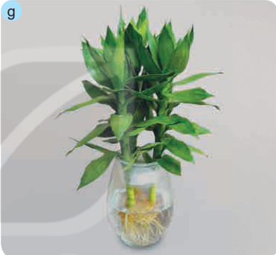
Em hãy sử dụng các thẻ dưới đây để gọi tên các loại hoa, cây cảnh có khả năng làm sạch không khí trong Hình 2.
1. Cây kim tiền
2. Cây ngọc ngân
3. Cây nha đam
4. Cây lan ý
5. Cây lưỡi hổ
6. Cây vạn niên thanh

Slide 5

Kể thêm một số loài hoa, cây cảnh có khả năng làm sạch không khí mà em biết.

Slide 6
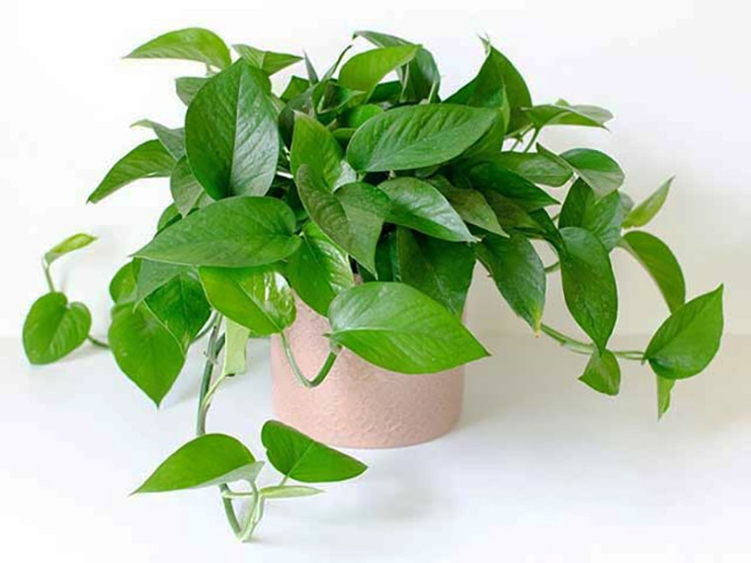
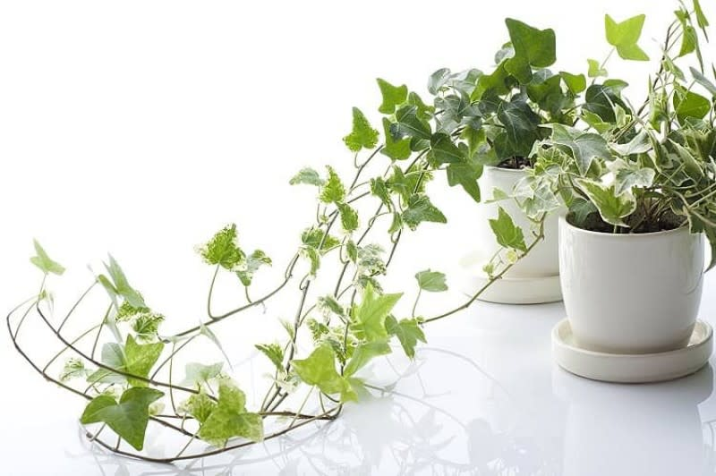
Cây trầu bà
Cây thường xuân

Slide 7
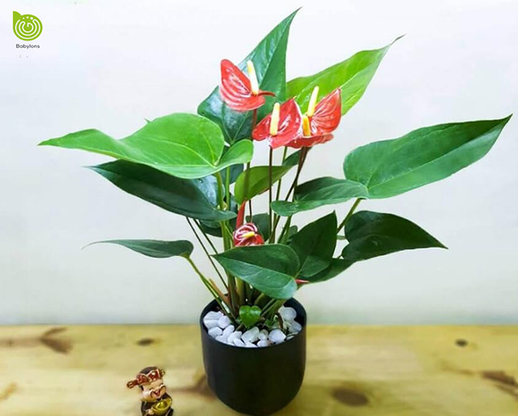
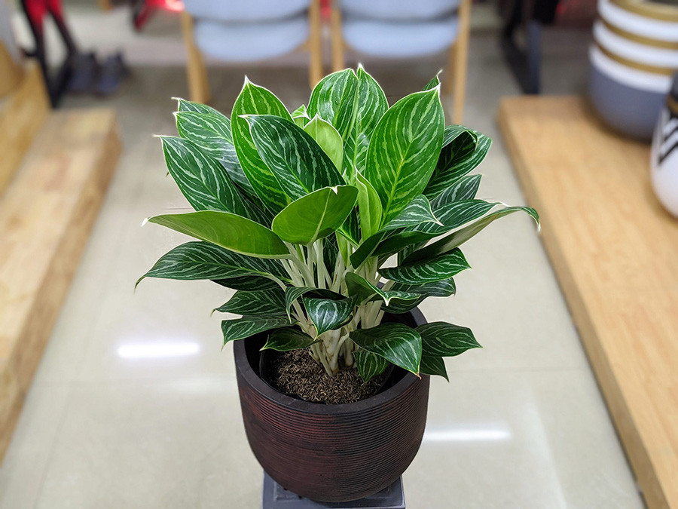
Cây hồng môn
Cây bạch mã

Slide 8

Nhiều loại hoa, cây cảnh có khả năng hấp thụ một số loại khí có mùi hôi và khí độc, mang lại cho chúng ta bầu không khí trong lành, tươi mát.

Slide 9

Thảo luận với bạn và đề xuất ý tưởng trồng một loại hoa, cây cảnh có khả năng làm sạch không khí trong khuôn viên trường học của em.

Slide 10
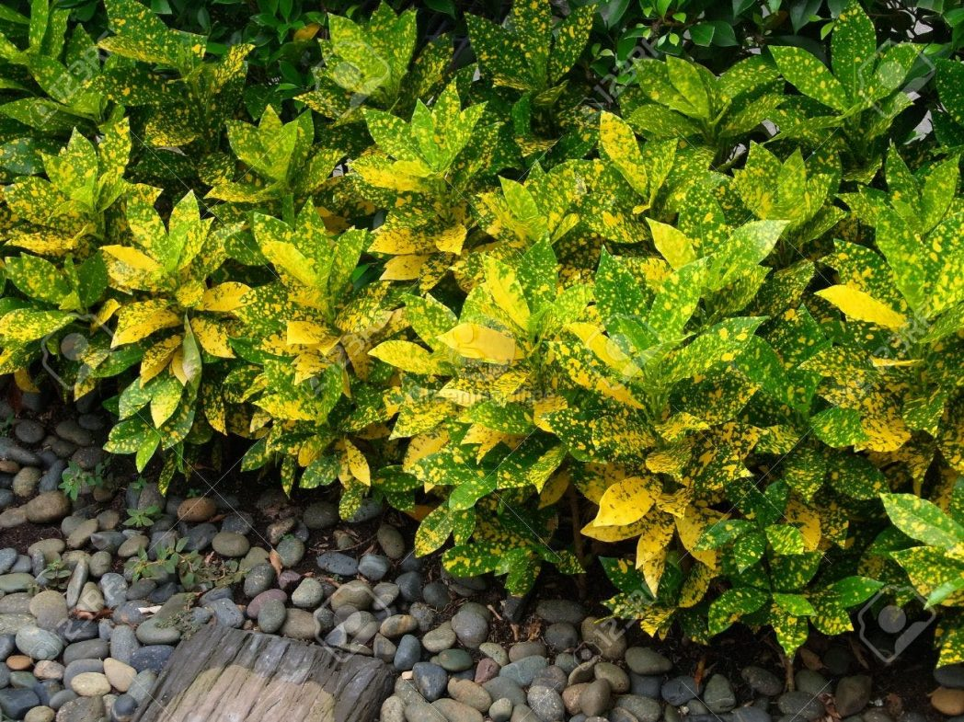
Cây tòng lá đốm - Cây trồng bồn hoa trường học giúp thanh lọc không khí
Lá của loài cây này có màu sắc bắt mắt và sặc sỡ nên chúng rất được ưa chuộng làm cây cảnh quan trang trí. Với đặc điểm này chúng giúp tạo nên một không gian thêm tươi sáng và sống động.

Slide 11


Slide 12
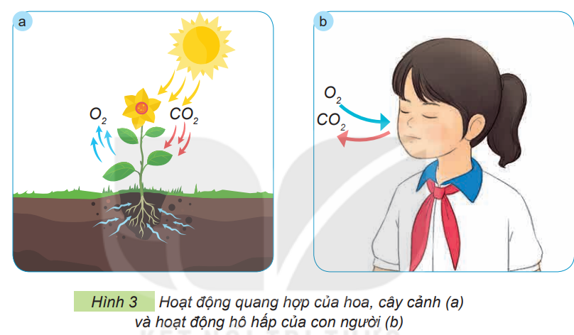
1. Quan sát Hình 3 và tìm từ hoặc cụm từ thích hợp thay cho các số trong các câu:
Hoạt động quang hợp của hoa, cây cảnh đã lấy khí (1) từ không khí và tạo ra khí (2) .
Hoạt động hô hấp (hít thở) của con người đã lấy khí (3) từ không khí và thải ra khí (4) .
CO2
O2
O2
CO2

Slide 13

Hình 3 thể hiện vai trò gì của hoa, cây cảnh đối với con người?
Khi cây quang hợp sẽ lấy khí carbon dioxide (CO2) từ không khí và tạo ra oxygen (O2) cung cấp hoạt động hô hấp của con người.

Slide 14
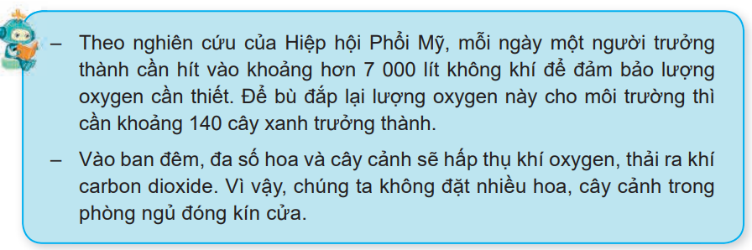


Slide 15


GV ĐIỀN VÀO ĐÂY
GV ĐIỀN VÀO ĐÂY
GV ĐIỀN VÀO ĐÂY
GV ĐIỀN VÀO ĐÂY

Slide 16



